Slide 1
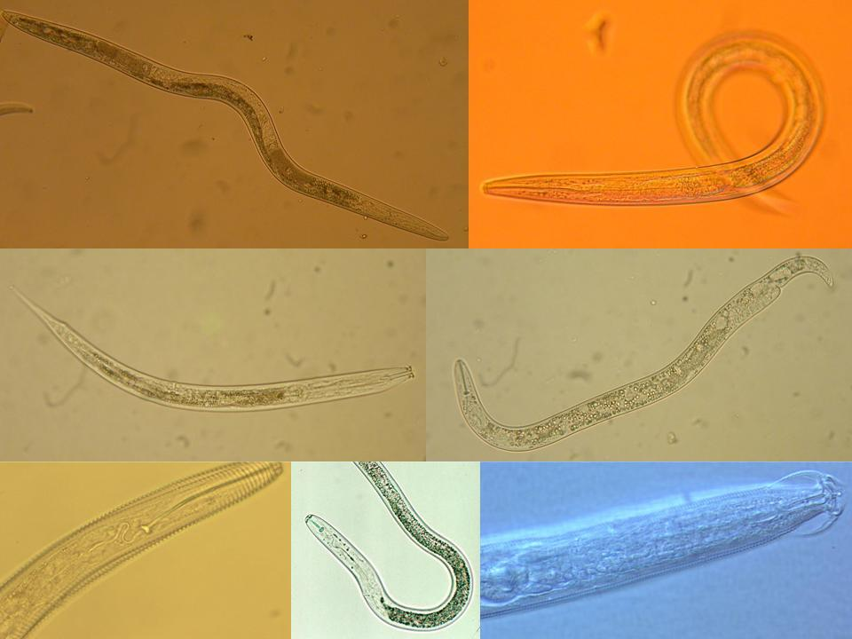
Ecología de Nematodos
y
Salud de Suelo
Nematodos que se alimentan de
bacterias y hongos
Howard Ferris
Universidad de California, Davis
Notes:
30 min talk
Interactions:
Nematodes affect other organisms, other organisms affect nematodes
Nematodes feed on plants – plants provide food for nematodes.
Nematodes feed on bacteria, nematodes farm bacteria – in soil, insects,
bacteria feed nematodes, bacteria kill nematodes
Nematodes feed on fungi and are fed upon by fungi.
Nematodes feed on protozoa and microarthropods, tardigrades, mites,
collembola and are fed upon
What are the ecosystem effects (effects on functions)?
Enrichment
Movement of and to resources
Nutrient and carbon cycling
Nutrient and carbon movement and sequestration
Effects on services?
Antagonists of nematodes occur in many groups of organisms that are components of the soil food web.
The interactions of many soil organisms results in biological buffering or regulation of the nematode population through the mechanisms of Exploitation, Competition, and Antibiosis
1

Slide 2
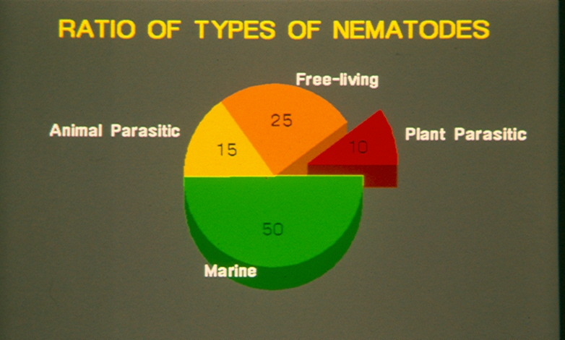
Los Nematodos
de vida libre
parásitos de animales
parásitos de plantas
marinos

Slide 3
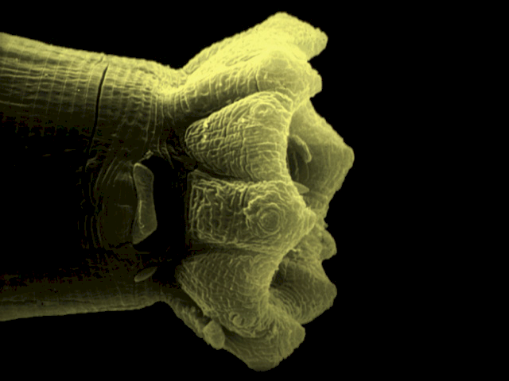
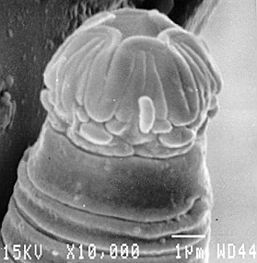
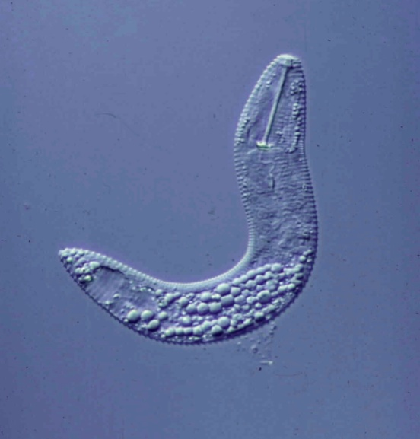
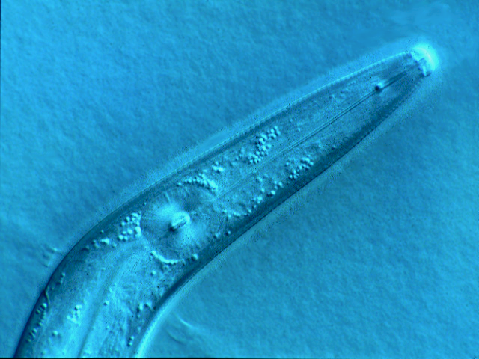
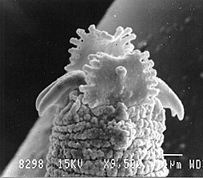
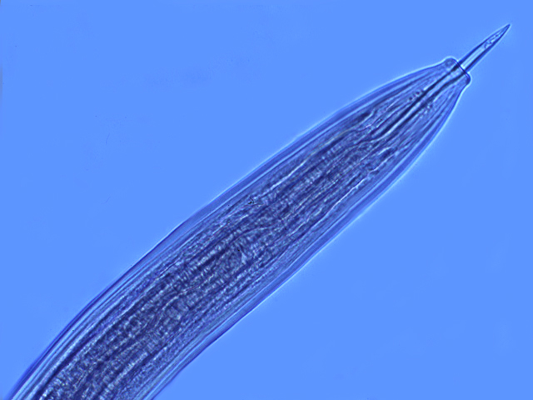
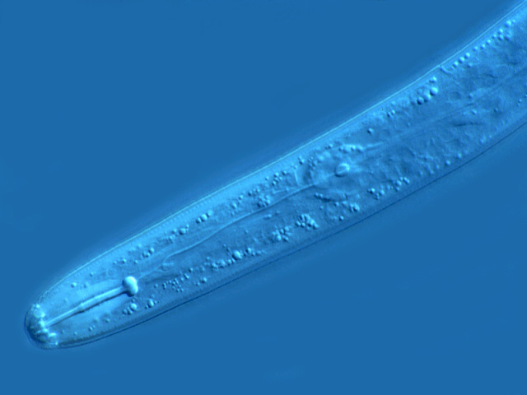
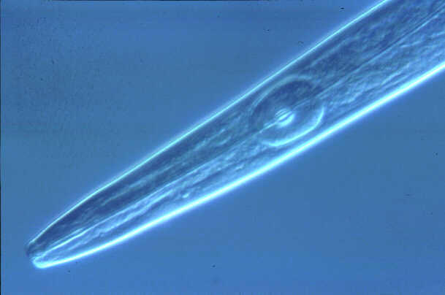
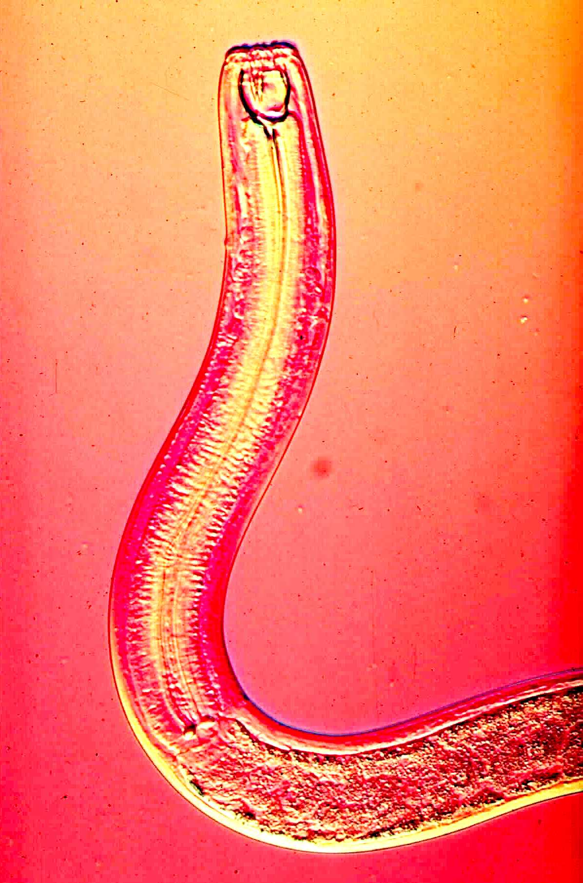
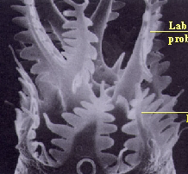
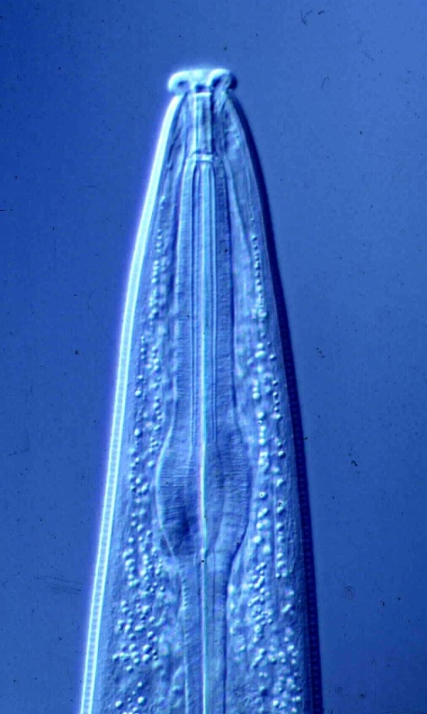
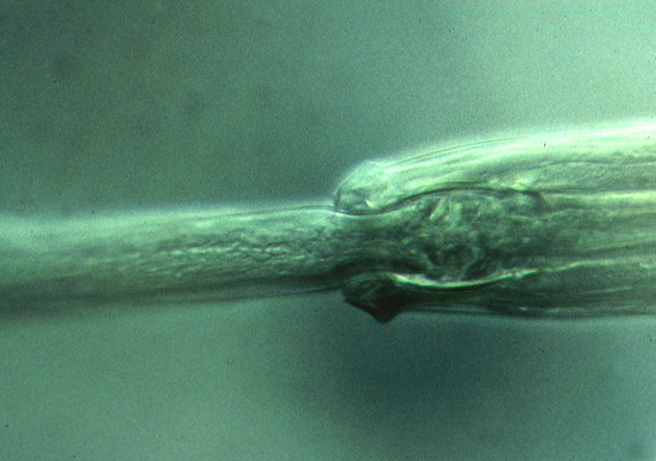
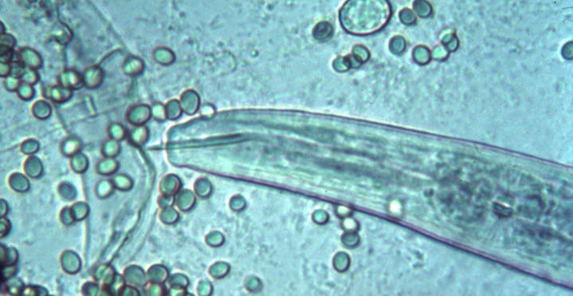
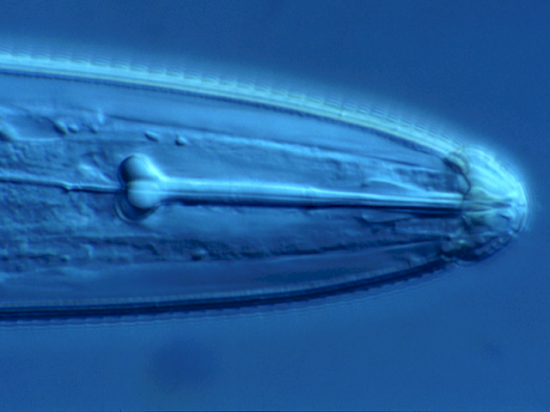
Diversidad Funcional de los Nematodos

Slide 4
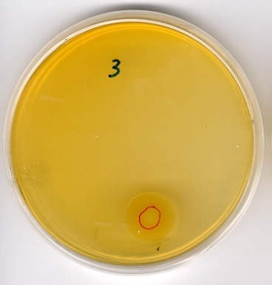
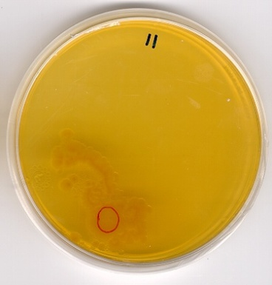
Algunos Funciones que estan Servicios:
  Mineralizar las moléculas orgánicas
Acelerar “turnover”
Redistribuir los organismos en el espacio
Aumentar la producción agrícola
Nematodos que se alimentan de
bacterias y hongos
Características y ecología

Slide 5
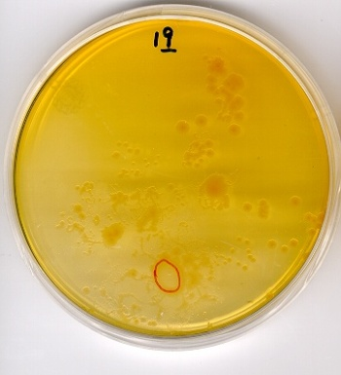
Distribución de los organismos a nuevos recursos
ecología del comportamiento
bacteria y nematodos bacteriovoros
0 nematodos
5 nematodos
20 nematodos
Células Bacterianas
Abundancia de Nematodos
Fu et al. 2005

Slide 6
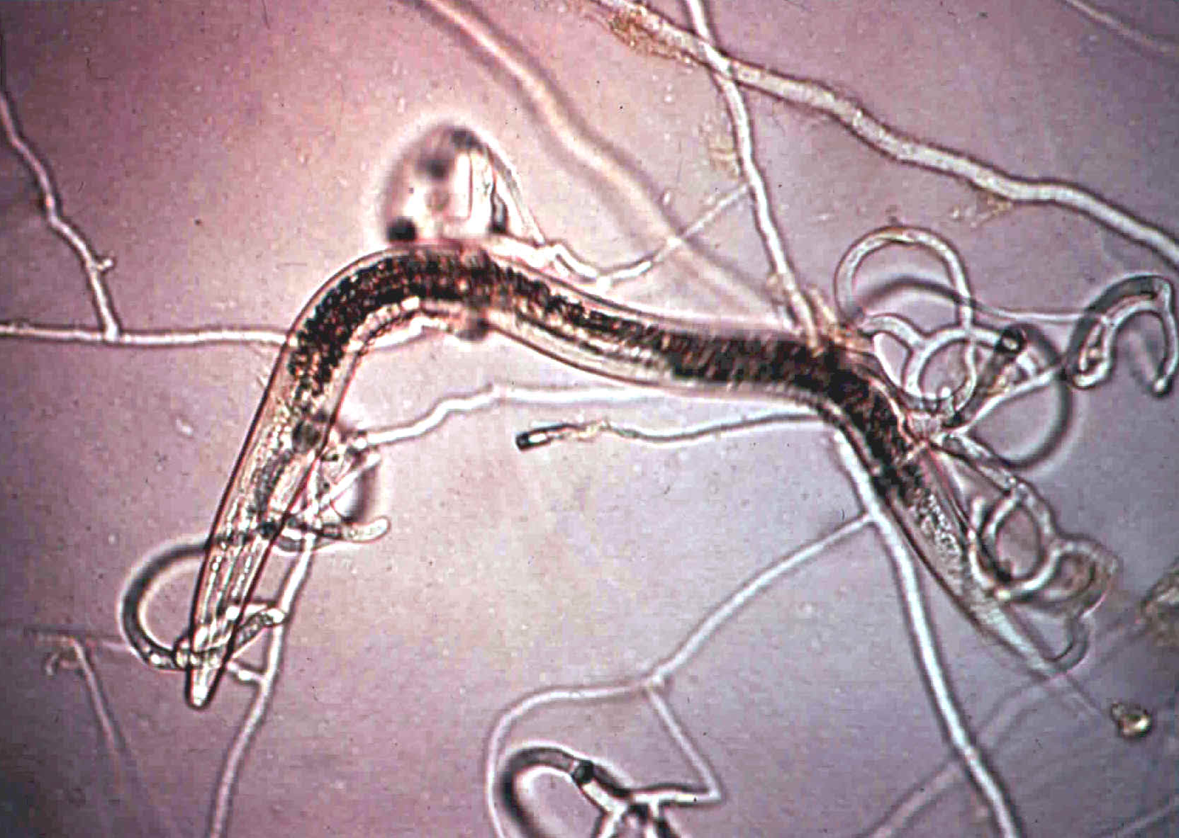
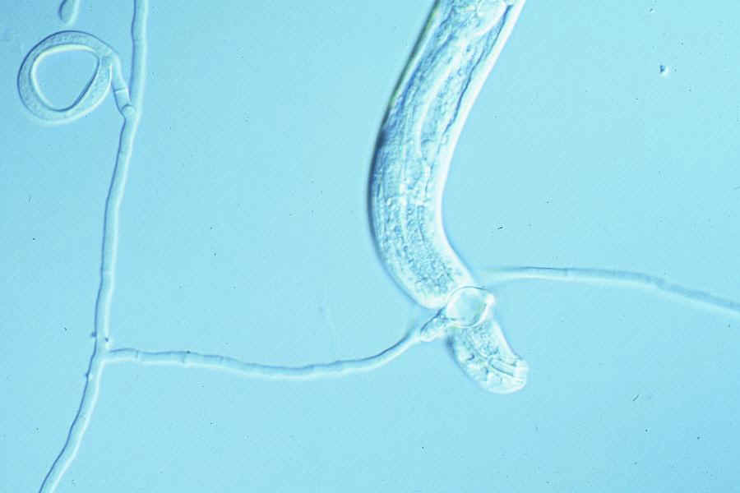
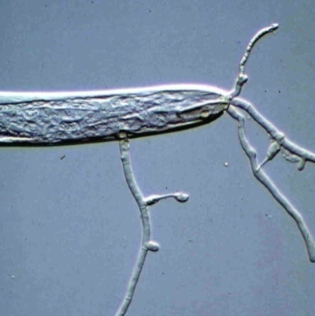
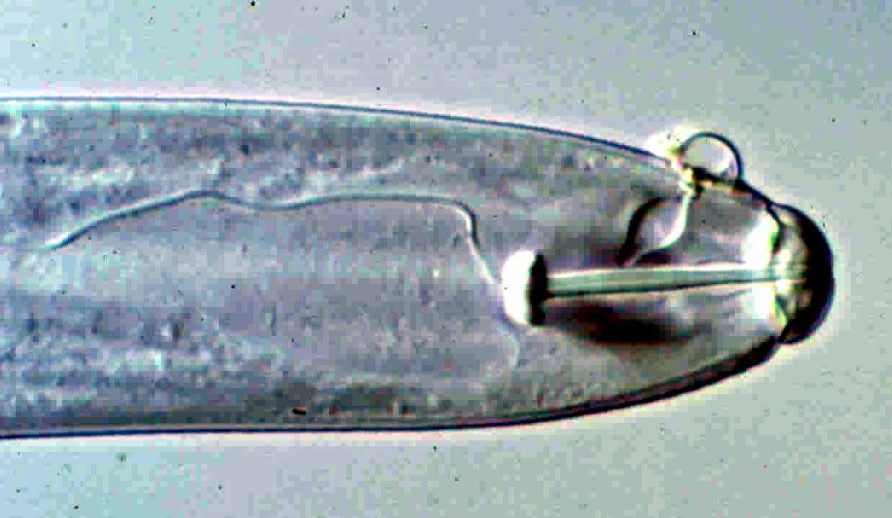


Distribución de los organismos a nuevos recursos y la regulación biológica
Los hongos capturan nematodos a través de:
1. trampas, redes y hifas adhesivas
2. esporas que se desprenden de las hifas

Slide 7
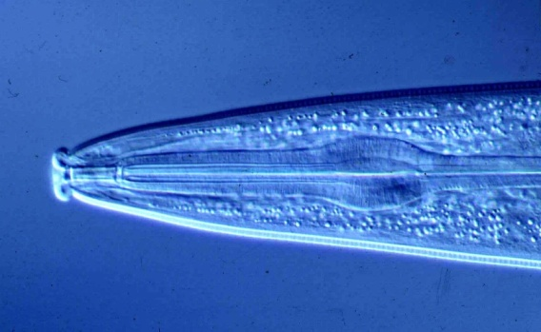
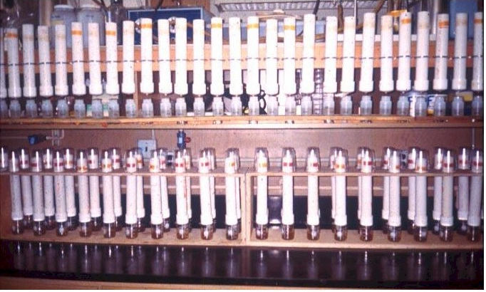
La explotación de servicios de los ecosistemas:
El servicio N-mineralización de los nematodos bacteriófagos
Mineralization Nitrogéno

Slide 8
C
C:N = 4:1
N
C:N = 6:1
bacteria
nematodo bacteriovoro

Slide 9
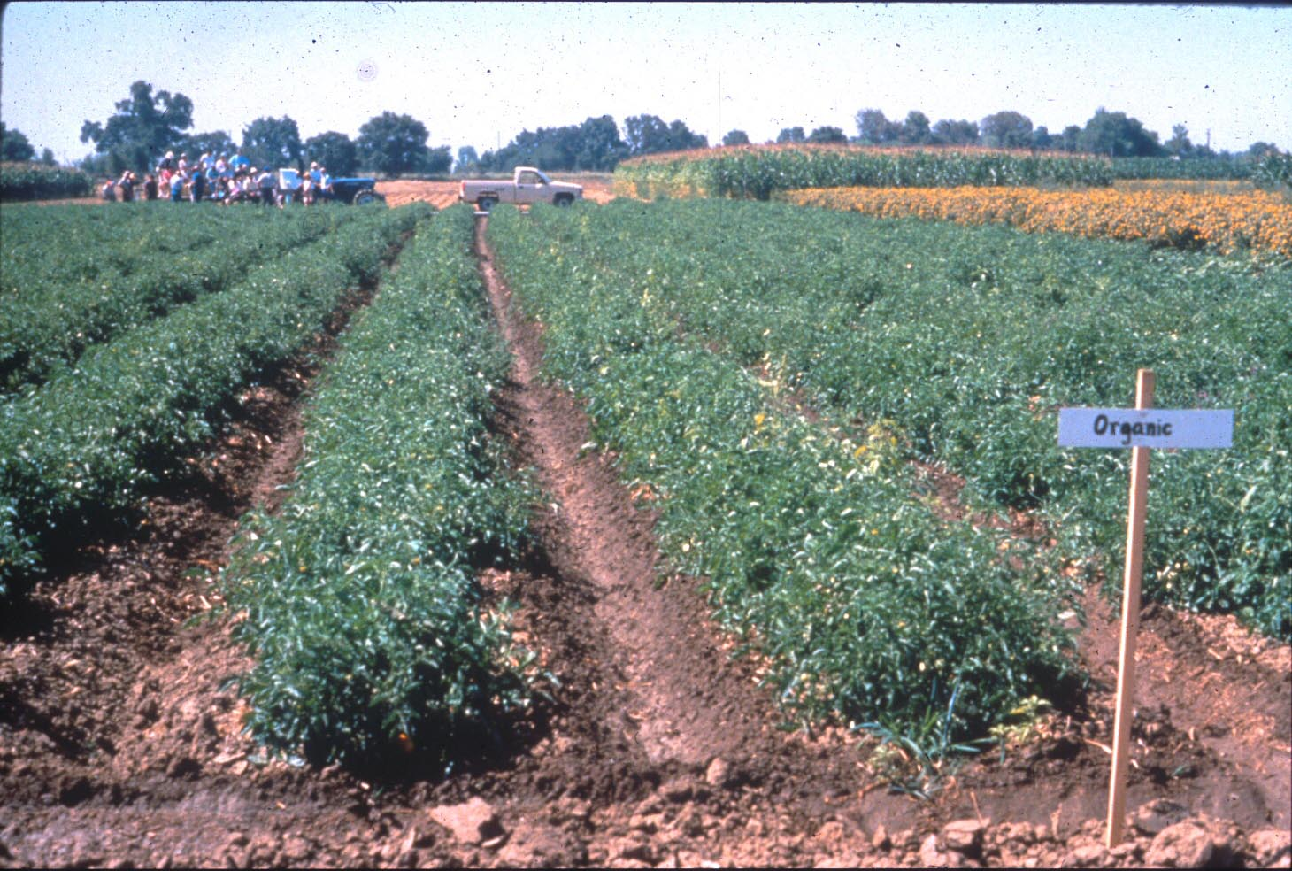
Teniendo al campo……...
Manejo de la Cadena Alimenticia – un experimento
Cultivo de cobertura
Cultivo de cobertura
Irrigación
temperatura
humedad
T₀
actividad
M₀
Ferris et al., 2004
Notes:
9

Slide 10
Un Gremio Funcional diversa
de bacterió apoya….
complementariedad
continuidad
Ferris et al., 2004

Slide 11
Clasificación Actual de los Nematodos
(basados ​​en la ssu rDNA)
Nematoda
Enoplea |  |  |  |  | Chromadorea
Enoplia |  |  | Dorylaimia |  | Chromadoria
 | Enoplida |  | Dorylaimida |  | Rhabditida
 | Triplonchida |  | Mermithida |  | Plectida
 |  |  | Mononchida |  | Araeolaimida
 |  |  | Dioctophymatida |  | Monhysterida
 |  |  | Trichinellida |  | Desmodorida
 |  |  | Isolaimida |  | Desmoscolecida
 |  |  | Muspiceida |  | Chromadorida
 |  |  | Marimerthida
Enoplida
Marine / freshwater environments, or moist terrestrial habitats.
Feed as predators or on bacteria, diatoms and algae.
Dorylaimida
Freshwater and terrestrial habitats, some marine.
Feed as predators or on fungi, algae and higher plants.
Rhabditida
Parasites of plants and animals and bacterial- and fungal-feeders.
Soil and freshwater nematodes.
Plectida
Soil, marine and freshwater nematodes.
Bacterial and unicellular feeders.
Mononchida
Terrestrial habitats and some freshwater sediments.
Predators of other nematodes.
Triplonchida
Freshwater and terrestrial habitats, some marine.
Feed as predators or on bacteria, fungi, algae and higher plants.
Araeolaimida
Marine or inhabit brackish water inhabitants.
Many are bacterivores and some may feed on algae.
Monhysterida
Marine, brackish, freshwater, some soil forms.
Feed on bacteria, algae and other organisms.
.
Desmodorida
Mainly marine, some in brackish and freshwater
feeding probably bacteria, diatoms and unicellular eucaryotes
.
Isolaimida
Terrestrial habitats.
Bacterial feeders.
Desmoscolecida
Typically marine, some freshwater and soil forms
Feeding probably bacteria, diatoms and unicellular eucaryotes
clase (ea)
subclase (ia)
orden (ida)
suborden (ina)
superfamilia (oidea)
familia (idae)
subfamilia (inae)
Chromadorida
Mainly marine and freshwater, some soil forms.
Feed on bacteria, and probably on diatoms and unicellular eucaryotes.
.
per De Ley & Blaxter, 2002

Slide 12
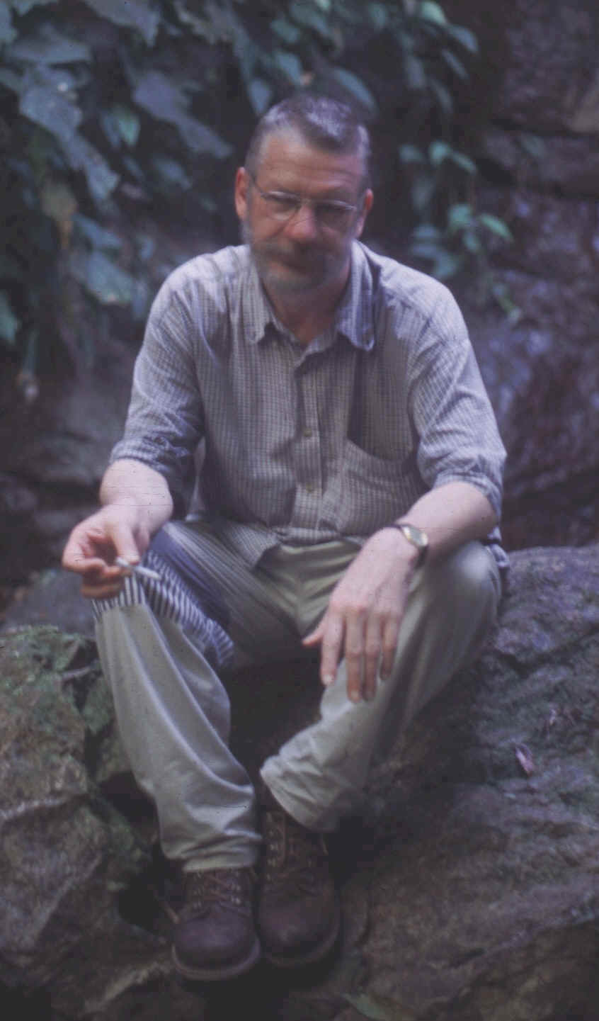
Clasificación por Gremios Estructurales
Serie de colonizadores y persistentes (cp)
oportunismo
estructura
enriquecimiento
estabilidad
1
2
3
4
5
Bongers
Bongers, 1990
Notes:
Built on his milestone contribution

Slide 13
Clasificación por Gremios Funcionales
Bongers cp | 1 | 2 | 3 | 4 | 5 | Trophic Role
 | Ba1 | Ba2 | Ba3 | Ba4 | Ba5 | Bacteriovoros
 | Fu1 | Fu2 | Fu3 | Fu4 | Fu5 | Micofagos
 |  |  | Om3 | Om4 | Om5 | Omnivoros
 |  | Pr2 | Pr3 | Pr4 | Pr5 | Depredadores
Gremios Funcionales son la combinación de los hábitos de alimentación
y las características de su ciclo de vida
Los omnivoros son depredadores generalistas

Slide 14
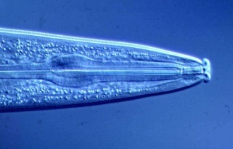

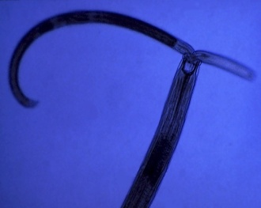
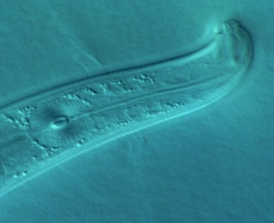
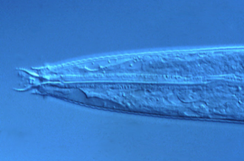
Clasificación por Gremios Funcionales
Indicadores de Enriquecimiento
Indicadores de Estructura
Rhabditidae
Panagrolaimidae
etc.
Ciclo de vida corto
Cuerpos peq. a medianos
Alta fecundidad
Huevos pequeños
Dauer larva
Amplia amplitud ecologico
Oportunistas
Condiciones perturbado
Aporcelaimidae
Nygolaimidae
etc.
Ciclo de vida largo
Cuerpos grandes
Baja fecundidad
Huevos grandes
El estrés intolerantes
Estrecha amplitud
Condiciones inalteradas
Fauna Basal
Cephalobidae
Aphelenchidae, etc.
Ciclo de vida corto
Cuerpo mediano
Tolerantes al estrés Adaptaciones por alimentación
Presente en todos suelos

Slide 15
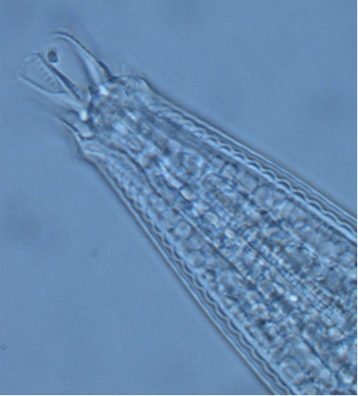
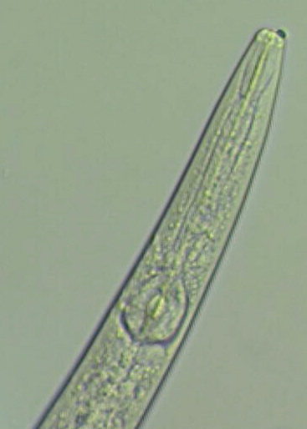
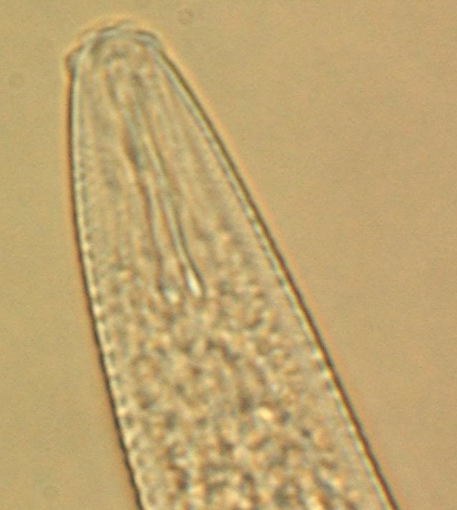
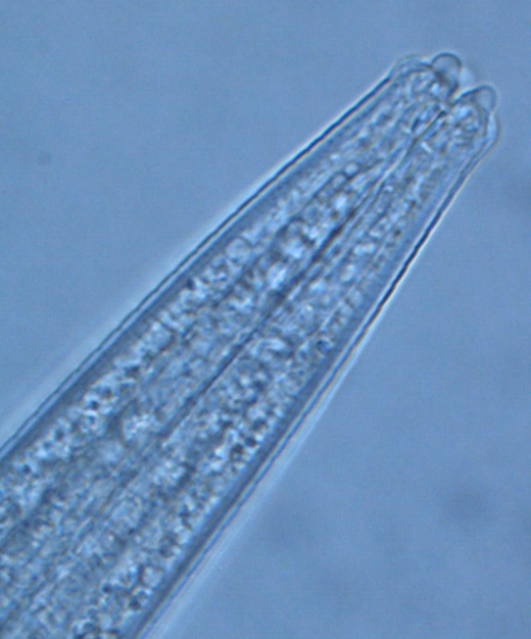
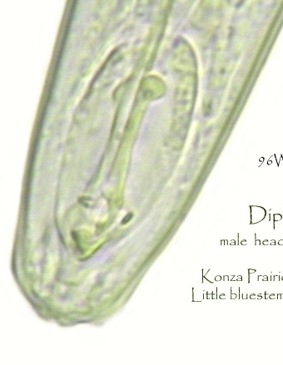
Aphelenchus
cp2
cp2
micofagos
Acrobeles
oportunistas generales
bacteriovoros
Tylencholaimellus
cp4
cp3
cp2
Acrobeloides
Diphtherophora

Slide 16
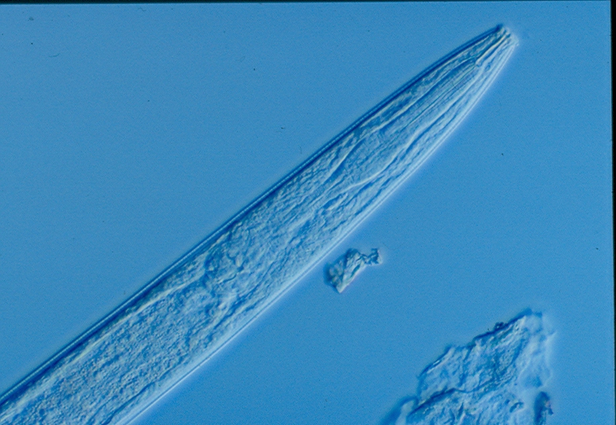
Rhabditidae – bacteriófagos - cp1 – enriquecimiento oportunista
Rhabditida
Rhabditiidae

Slide 17
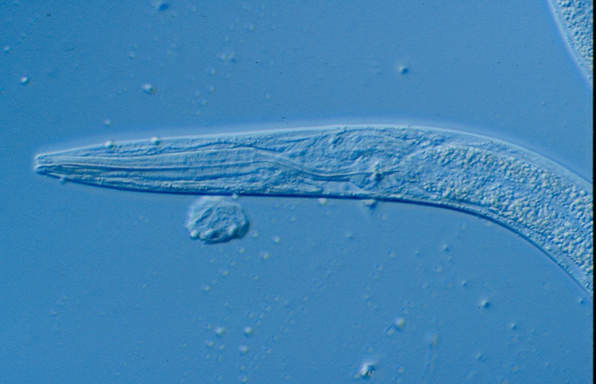
Panagrolaimus – bacteriófago
cp1 – enriquecimiento oportunista
Rhabditida
Panagrolaimidae
Rhabditida
Cephalobidae
Acrobeloides – bacteriófago
cp2 – oportunista general

Slide 18
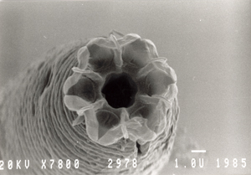
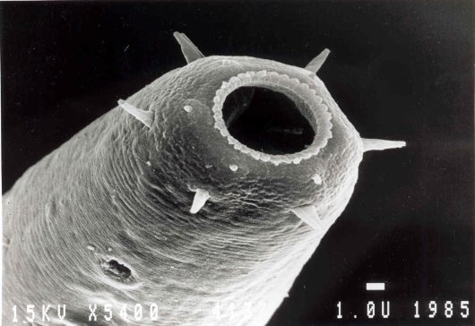
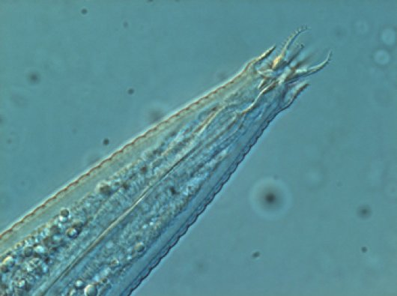
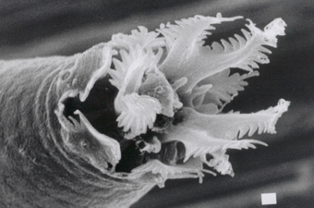
Metateratocephalus crassidens
Photo: Hanny van Megen
Monhystera sp.
Photo: Hanny van Megen
Plectida
Teratocephalidae
Monhysterida
Monhysteridae
Acrobeles sp.
Rhabditida
Cephalobidae

Slide 19
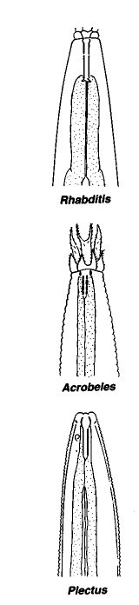
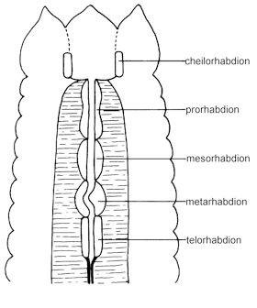
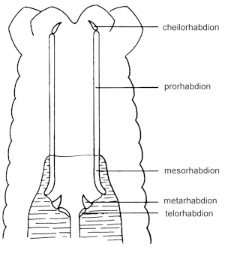

Bacteriófagos: ejemplos de los estomas e ornamentación de la cabeza
Rhabditidae
Cephalobidae

Slide 20
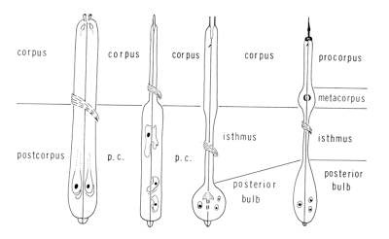
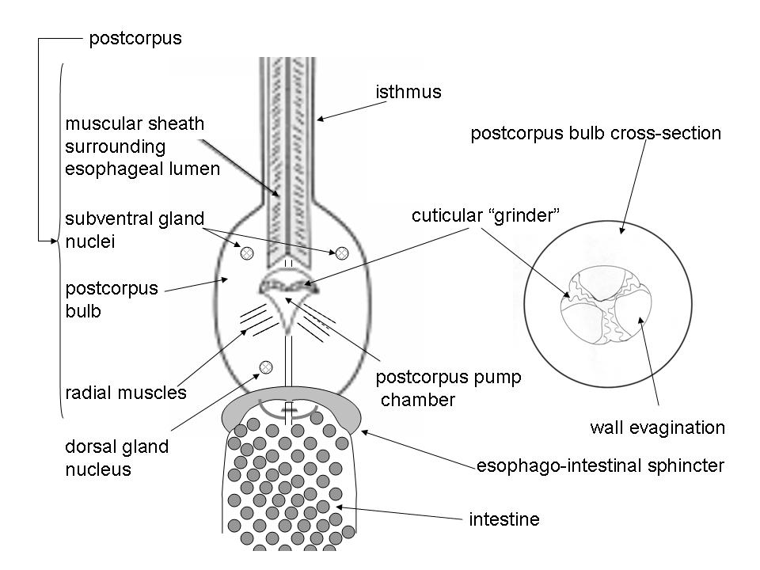
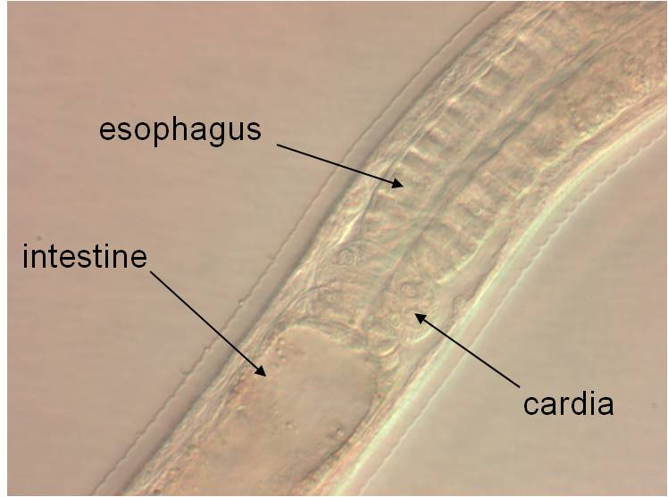
ejemplos de los esófagos
bacteriófago

Slide 21
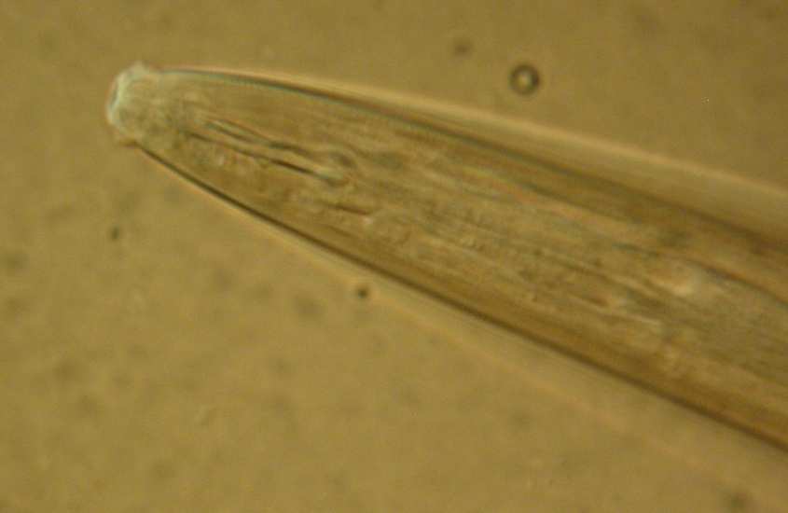

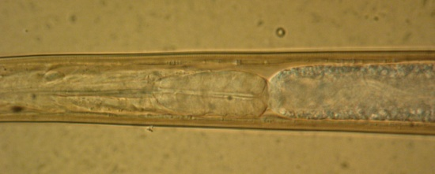

Fungivoros: ejemplos de los estiletes y esófagos
Aphelenchoides
Tylencholaimellus
Aphelenchus
Diphtherophora

Slide 22

Anomyctus
Photo: Hanny van Megen

Slide 23
la transformación
de los recursos
y la sucesión de nematodos
Suplemento de C
Transformación
del recurso
Estructura de comunidad
cambia
Ferris and Matute (2003)

